Slide 1
오픈소스 소프트웨어 2주차 [복습]

Slide 2
저작권(Copyright) vs 사용허가권(License)
소프트웨어는 저작권(Copyright), 특허권(Patent), 상표권(Trademark right), 영업비밀(trade secret)에 의해 보호 받음
저작권(Copyright)는 창작자가 취득하는 권리로서 창작물의 아이디어를 보호하는 것이 아니라 그 표현의 결과물을 보호
라이선스(license: 사용허가권)는 권리자가 다른 사람에게 일정 조건을 조건으로 특정 행위를 할 수 있도록 권한을 부여한 것

Slide 3
오픈소스 소프트웨어 vs 자유 소프트웨어
오픈소스 소프트웨어는 제작자의 권리를 지키면서 소스 코드를 누구나 열람할 수 있도록 한 소프트웨어
“자유 소프트웨어”에서 의미하는 자유는 사용자가 소프트웨어의 실행, 복제 및 배포 할 수 있는 자유와 함께 소스 코드에 대한 접근을 통해 학습, 수정 및 개선 시킬 수 있는 원천적 자유를 뜻한다

Slide 4
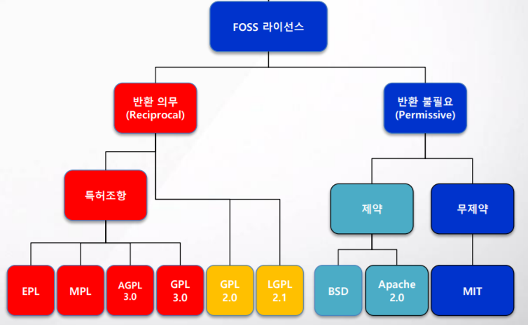
프리소프트웨어든, 오픈소스 소프트웨어든 소스코드를 획득, 수정, 개선에는 아무런 문제가 없음.
외부에 배포시에 각 라이선스별 제약이 있음, 이를 어길 경우 법적, 경제적 손실이 발생할 수 있음.
오픈소스 라이선스를 이해하고 각 라이선스에 알맞은 책임을 준수해야 한다.

